Slide 1

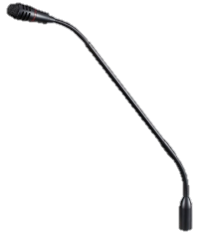

Standard Microphone Unit
TS-924
W/L Conference Equipment System
FEATURE
무선 디지털 회의 시스템용 구즈넥 마이크 장치.
마이크헤드에 조명 디스플레이 링을 장착하여 사용중인 장치 상태 모니터링 가능.
TS-921, TS-922 전용 마이크
SPECIFICATION
항목 | 세부내용
지향성 | 단방향
정격 임피던스 | 1.4kΩ
정격 감도 | -37dB(1kHz 0dB=1V/Pa)
LED 표시기 | 음성 표시기(링 유형) 빨간색
주파수 응답 | 100Hz – 13kHz
작동 온도 | 0 °C ~ +40 °C (32 ゚F ~ 104 ゚F)
작동 습도 | 90%RH 이하
길이 | 620mm
무게 | 150g
서울시 동작구 상도로 17 동화빌딩
TEL : 02-825-0300 FAX: 02-825-1141
www.dhe-av.co.kr

